Slide 1

UỶ BAN NHÂN DÂN THÀNH PHỐ HỒ CHÍ MINH
TRƯỜNG CAO ĐẲNG KỸ THUẬT LÝ TỰ TRỌNG
BÀI THUYẾT TRÌNH : NGHIÊN CỨU KHOA HỌC
ĐỀ TÁI : TÌM HIỂU XĂNG SINH HỌC ETHANOL E5
NHÓM:
Đỗ Trần Anh Vũ
Phạm Đình Duy

Slide 2
Mục Lục
I. Mở đầu:
II. Nội Dung:
  1. Giới Thiệu về xăng Ethanol.
    2. Giới Thiệu về Xăng E5.
III. Kết Luận:

Slide 3

I.Mở Đầu.
Đã từ rất lâu,dầu mỏ luôn giữ một vai trò quan trọng trong chiến lược phát triển kinh tế của mỗi quốc gia. Hơn 90% lượng dầu mỏ khai thác được phục vụ cho nhu cầu năng lượng như xăng nhiên liệu, nhiên liệu phản lực, diesel, nhiên liệu đốt lò,… có thể nói dầu mỏ là nền tảng của sự tăng trưởng và phát triển kinh tế của bất kì một quốc gia nào.

Slide 4

Trong những năm gần đây với sự leo thang của giá xăng dầu gây nhiều tác động tiêu cực đến nền kinh tế thế giới. vì vậy, việc tìm kiếm những nguồn năng lượng sạch, có khả năng tái tạo để thay thế một phần xăng dầu trở thành một vấn đề cấp thiết và được nhiều quốc gia quan tâm. Một trong những hướng đi hiệu quả là sử dụng ethanol để pha vào xăng vừa làm tang chỉ số octane, vừa làm giảm ô nhiễm môi trường nên xăng pha cồn ngày càng trở nên phổ biến trên toàn thế giới.Do đó nhóm đã quyết định chọn xăng sinh học E85 để làm đề tải nghiến cứu.

Slide 5
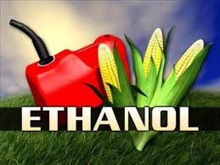
II.Nội Dung.
1.Giới thiệu về ethanol.
1.1 Khái niệm về ethanol
Ethanol là một chất lỏng không màu, sôi ở 78,3⁰C còn được gọi là ethyl alcohol, alcohol tinh khiết, là một hợp chất hữu cơ nằm trong dãy đồng đẳng của rượu methylic, là chất lỏng dễ bay hơi, dễ cháy, không màu. Cồn Ethanol là một trong các rượu thông thường trong thành phần đồ uống có chứa cồn.

Slide 6
1.2 Quá trình điều chế ethanol
Quá trình chế xuất ethanol cũng tương tự như một số loại nhiên liệu sinh học (biofuels) khác như dầu sinh học (biodiesel), khí sinh học (biogas), được chế xuất từ chất béo của động thực vật (mỡ động vật, dầu dừa,...), chất thải trong nông nghiệp (rơm rạ, phân,...), sản phẩm thải trong công nghiệp (mùn cưa, gỗ thải...).
Nguyên liệu thích hợp để sản xuất ethanol bao gồm ngô, lúa mì, cao lương, mía, củ cải đường, cao lương ngọt, củ cúc vu (còn gọi là atisô Jerusalem). Đây đều là những loại thực vật có hàm lượng đường tự nhiên cao. Tuy nhiên, không có loại nguyên liệu "tốt nhất" cho việc sản xuất ethanol, vì chất lượng nguyên liệu phụ thuộc rất nhiều vào loại đất và vùng thổ nhưỡng trồng cây.

Slide 7
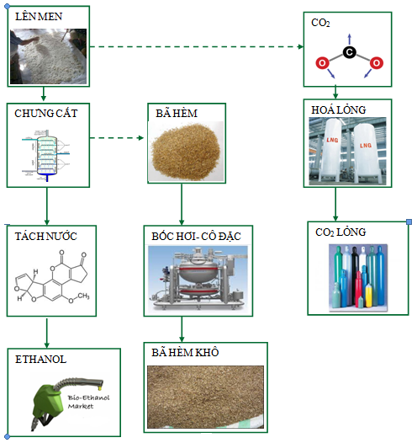
Lên men từ tinh bột.

Slide 8
Hydrat hóa etylen
Catalyst như điatomit sẽ hỗ trợ các axit photphoric. Các bề mặt của đất mùn sẽ được tráng với axit photphoric để nó đóng vai trò như chất xúc tác axit. Nồng độ của H ₃ PO ₄ sẽ vào khoảng 85-90%.
Nước được làm cho bốc hơi và thêm vào hơi của ethylene ở áp suất 65-70 atm và hơn đun nóng đến nhiệt độ phản ứng 300 º C. Hỗn hợp chất phản ứng được đưa vào tháp phản ứng từ đầu. giải pháp Catalyst của H3PO4 cũng được đưa lên đỉnh tháp như tạo nên khi chỉ yêu cầu. Các dòng chảy đồng thời đi qua các vật liệu đóng gói các chất xúc tác và sau phản ứng xảy ra.
H ₂ O + CH ₂ = CH ₂ → ^{H} ₃ ^{PO} ₄ → CH ₃ CH ₂ OH

Slide 9
Các tạp chất có mặt trong ethylene sẽ là chủ yếu axetylen (C2H2). Điều này cũng sẽ tham gia và phản ứng để sản xuất acetaldehyde bởi các phản ứng.
C ₂ H ₂ + H ₂ O → CH ₃ CHO (acetaldehyde)
Hỗn hợp sản phẩm có chứa ethanol, ethylene không phản ứng, nước và acetaldehyde được gửi đến một dấu phân cách. Ethanol và nước được tách ra từ etylen dưới và không phản ứng loại bỏ từ đầu và kỳ cọ với xút để loại bỏ các dấu vết của axit. Một vũ nữ thoát y cao áp tách acetaldehyde và gửi nó đến một hydrogenator để sản xuất ethanol với sự giúp đỡ của các chất xúc tác niken. Phản ứng này.
CH ₃ CHO + H ₂ O → ^{N} ₂ → CH ₃ CH ₂ OH
Cuối cùng, ethanol (C ₂ H ₅ OH) được sản xuất ở nồng độ khác nhau theo yêu cầu trong dải phân cách với sản lượng 95-97% ethanol.

Slide 10
Làm tinh khiết.
Đối với hỗn hợp ethanol và nước, điểm sôi hổn hợp cực đại ở nồng độ 96% ethanol và 4% nước. Vì lý do này, chưng cấc phân đoạn hỗn hợp ethanol-nước (chứa ít hơn 96% ethanol) không thể tạo ra ethanol tinh khiết hơn 96%. Vì vậy, 95% ethanol trong nước là dung môi phổ biến nhất.
Hai hướng có thể sử dụng trong sản xuất ethanol tinh chất: Để phá vỡ điểm sôi hỗn hợp nhằm thực hiện việc chưng cất thì một lượng nhỏ benzene được thêm vào, và hỗn hợp lại được chưng cất phân đoạn một lần nữa. Benzen tạo ra điểm sôi hỗn hợp cấp ba với nước và ethanol nhằm loại bỏ ethanol ra khỏi nước, và điểm sôi hỗn hợp cấp hai với êtanol loại bỏ phần lớn benzen. Ethanol được tạo ra không chứa nước. Tuy nhiên, một lượng rất nhỏ (cỡ phần triệu) benzen vẫn còn, vì thế việc sử dụng ethanol này làm thức uống đối với người có thể gây tổn thương cho gan.

Slide 11
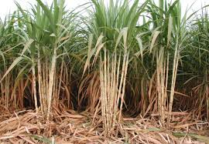
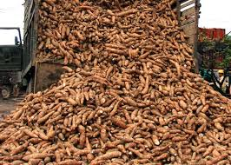
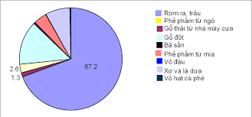
Xăng Sinh học Ethanol.

Slide 12
1.3 Tính chất hoá học của ethanol
Tính chất hóa học của etanol được quyết định bới cấu trúc phân tử
Tính chất của một rượu đơn chức
Phản ứng thế với kim loại kiềm, kim loại kiềm thổ.
Ví dụ: 2 C2H5OH + 2 Na -> 2 C2H5ONa + H2
Phản ứng este hóa, phản ứng giữa rượu và axit với môi trường là axit sulfuric đặc nóng tạo ra este.
Ví dụ:C2H5OH + CH3COOH -> CH3COOC2H5 + H2O
Phản ứng loại nước như tách nước trong một phân tử để tạo thành olefin, trong môi trường axit sulfuric đặc ở 170 độ C:
C2H5OH -> C2H4 + H2O
Hay tách nước giữa 2 phân tử rượu thành ether
C2H5OH + C2H5OH -> C2H5-O-C2H5 + H2O

Slide 13
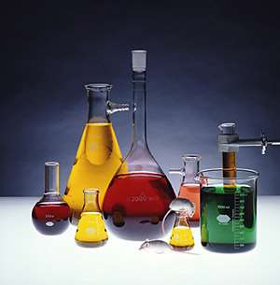
Tính hòa tan của etanol với nước trái ngược với tính không thể trộng lẫn của các chất cồn có chuỗi dài hơn (có từ 5 nguyên tử cácbon trở lên), tính chất không thể trộn lẫn này giảm mạnh khi số nguyên tử cacbon tăng.[17] Sự trộn lẫn của etanol với các ankan chỉ xảy ra ở những ankan đến undecan, hòa trộn với dodecan và các ankan cao hơn thể hiện một khoảng cách trộng lẫn ở một nhiệt độ nhất định (khoảng 13 °C đối với dodecan). Khoảng cách trộn lẫn có khuynh hướng rộng hơn với các ankan cao hơn và nhiệt độ cao hơn để tăng tính hòa trộn toàn bộ.
Hỗn hợp etanol-nước có thể tích nhỏ hơn tổng thể tích thành phần với một tỷ lệ nhất định. Khi trộn lẫn cùng một lượng etanol và nước chỉ tạo thành 1,92 thể tích hỗn hợp. Hỗn hợp etanol và nước có tính tỏa nhiệt với lượng nhiệt lên đến 777 J/mol ở nhiệt độ 298 K (25 độ C).

Slide 14
Ethanol nhiên liệu biến tính
- Ethanol được pha thêm các chất biến tính , để sử dụng pha chế nhiên liệu cho động cơ xăng và không được sử dụng cho mục đích chế biến đồ uống .
- Chú thích 1 : Trong một số trường hợp , cần hàm lượng nước thấp hơn để tránh sự tách pha của hỗn hợp xăng-ethanol ở nhiệt độ rất thấp . Hàm lượng nước thấp hơn này , được đo tại thời điểm giao hàng và phải được sự thảo thuận giữa nhà cung cấp và khách hàng .
- Chú thích 2 : Ethanol nhiên liệu biến tính được điều chế bằng cách cho thêm các chất biến tính vào ethanol nhiên liệu chưa biến tính sau khi sản xuất thì tốt hơn là trong quá trình tách nước . Khối lượng riêng của etanol nhiên liệu chưa biến tính tại 15.56/15.56 độ C (60/60 độ F) trong không khí phải nằm trong dải 0.7937 đến 0.7977.
- Chú thích 3 : Ethanol nhiên liệu biến tính có thể chứa các phụ gia , như chất ức chế ăn mòn và chất tẩy rửa có thể ảnh hưởng đến độ axit chuẩn độ (axit như axit axetic) của ethanol nhiên liệu thành phẩm . Mặc dù ethanol nhiên liệu gốc có thể đáp ứng yêu cầu về độ axit , ảnh hưởng của các phụ gia này tạo ra độ axit chuẩn độ cao rõ rệt của thành phẩm.
- Các chất biến tính tốt nhất sử dụng cho ethanol nhiên liệu phải là xăng tự nhiên , các thành phần xăng hoặc xăng không chì có nồng độ nhỏ nhất là 2% thể tích ethanol nhiên liệu.

Slide 15
1.4Tình hình sản xuất ethanol ở VN
Từ sau năm 2000, đã có một số xí nghiệp, công ty, đơn vị nghiên cứu tổ chức sản xuất nhiên liệu sinh học dưới dạng pilot như, Công ty Minh Tú (Cần Thơ), ĐH Bách khoa TP. Hồ Chí Minh, Viện Hóa Công nghiệp Hà Nội, Viện khoa học Vật liệu Ứng dụng TP. HCM… được dư luận quan tâm.
Từ năm 2008 đến nay, Việt Nam đã có 4 dự án sản xuất ethanol sinh học từ sắn lát hoặc rỉ đường để trộn với xăng thành gasohol. Mẻ cồn đầu tiên của Công ty cổ phần Đồng Xanh (Quảng Nam) đạt 120.000 lít/ngày đã ra lò vào tháng 10/2009, góp phần đưa tổng sản lượng cồn của Việt Nam trong năm 2009 đạt 50 triệu lít/năm. Tuy nhiên, giá cồn trên thị trường trong nước đã tăng từ 5.000 đồng/lít,

Slide 16
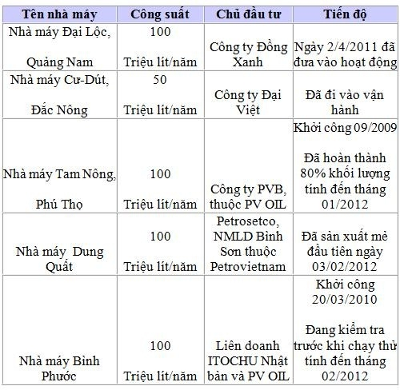
năm 2001 lên 13.000 đồng/lít, năm 2010, trở thành cao hơn giá bán trong khu vực. Sở dĩ có tình trạng này vì quy mô sản xuất nhỏ, công nghệ lạc hậu, chưa sử dụng nhiều loại nguyên liệu khác rẻ hơn, chưa tận dụng các phụ phẩm để hạ giá thành sản phẩm.

Slide 17
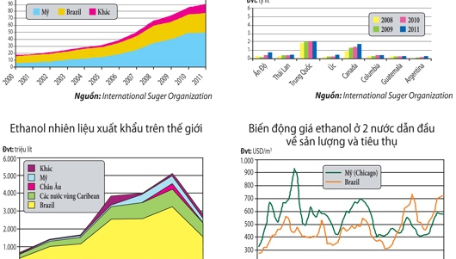
1.5 Tình hình sản xuất ethanol trên TG

Slide 18
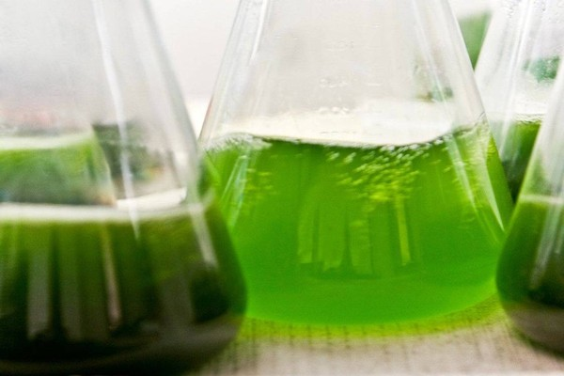
2.Giới thiệu về xăng E5
2.1 Khái niệm xăng E5
Xăng sinh học E5 là loại nhiên liệu có chứa 5% hàm lượng ethanol (cồn) sinh học và 95%+ thể tích là xăng truyền thống (xăng khoáng: xăng có nguồn gốc từ dầu mỏ). Do hàm lượng cồn khá thấp, chỉ có 5% được pha với xăng, nên trên thế giới nhiều quốc gia không gọi xăng E5 (kể cả xăng E10, được pha 10% hàm lượng cồn) là xăng sinh học mà vẫn coi là loại xăng thông thường. Loại xăng này đã được các nhà khoa học chứng minh là hoàn toàn phù hợp khi sử dụng với các động cơ hiện tại, không cần phải tiến hành hoán cải hay thay đổi các chi tiết bên trong động cơ.

Slide 19
2.2 Tình Hình sản xuất xăng E5 ở Việt Nam
Để đảm bảo nguồn cung Ethanol cho thị trường, hiện Tập đoàn Dầu khi Quốc gia Việt Nam (PVN) có 2 Nhà máy NLSH: Nhà máy NLSH Miền Trung (BSR-BF) và Nhà máy NLSH Bình Phước (OBF) đã hoàn thành và đi vào hoạt động thương mại, với công suất thiết kế 200.000 m³ E100/năm. Cùng với Nhà máy Ethanol Tùng Lâm, tổng công suất của 3 nhà máy này là 260.000 m³ E100/năm có thể đảm bảo phối trộn khoảng 5.2 triệu m³ xăng E5 cung cấp cho thị trường.
Ngoài ra, các công ty đầu mối kinh doanh xăng dầu cũng đã xây dựng kế hoạch chi tiết cho việc thực hiện Lộ trình, trang bị bồn, bể, phương tiện phối trộn, tồn trữ, vận chuyển phù hợp cho kinh doanh xăng E5 Ron 92.

Slide 20
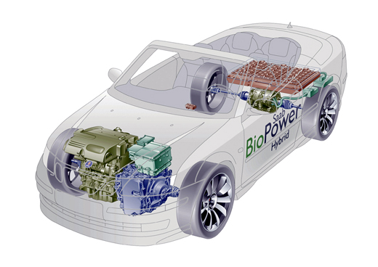
Sử dụng xăng sinh học không có hại cho động cơ xe ô tô

Slide 21
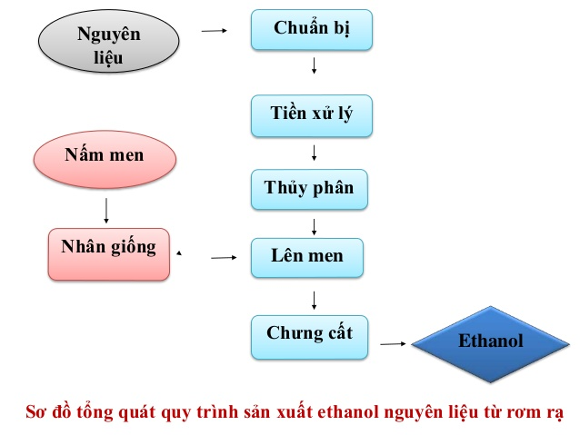
2.3 Quy trình sản xuất E5

Slide 22
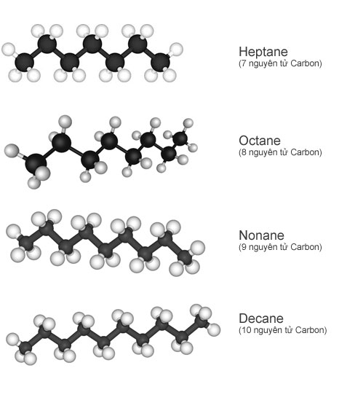
Thành phần và cấu tạo của xăng
Xăng là hỗn hợp của các chất hydrocarbon không thơm (aliphatic hydrocarbon). Nói cách khác, xăng là nhóm hợp chất hữu cơ có công thức phân tử CnH2n+2 , gồm mạch carbon thẳng chứa từ 7 – 11 nguyên tử C, và các guyên tử hydrogen. Dưới đây là các dạng công thức cấu tạo của xăng.

Slide 23
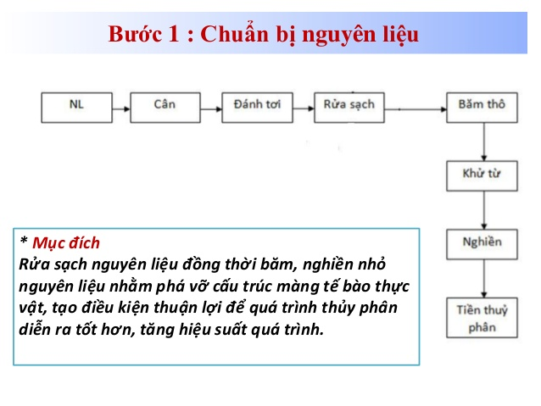
Quy trình sản xuất chung các nguyên liệu

Slide 24
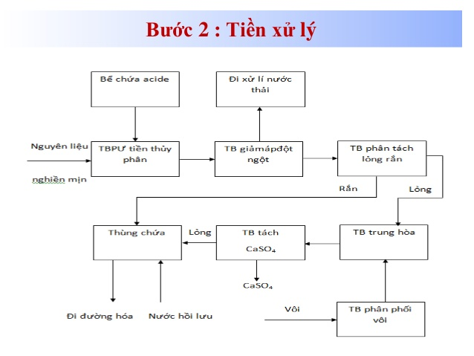

Slide 25
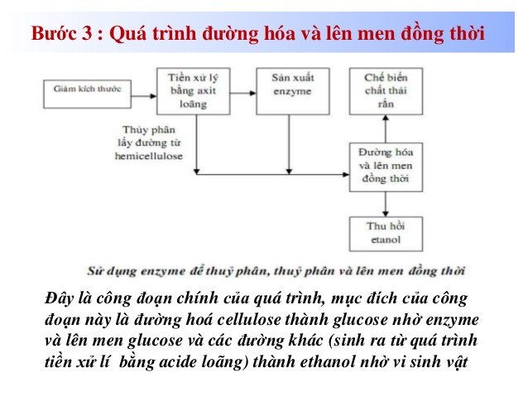

Slide 26
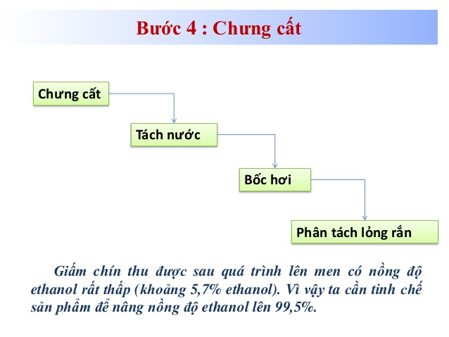

Slide 27
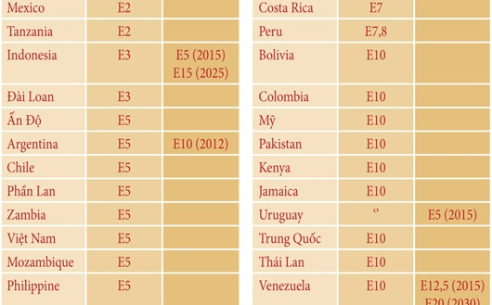
2.3 Tình hình sử dụng xăng E5 trên TG

Slide 28
So sánh xăng E5 và xăng A92
Nguyên nhân là do cồn (C2H5OH) có trị số octan cao (RON=109) hơn xăng A92 (RON=92) nên khi hòa vào xăng sẽ tăng trị số octan của hỗn hợp nhiên liệu lên 1,5 đơn vị (tức RON=93,5). Tuy sự chênh lệch này không lớn vì chỉ có 5% cồn nhưng cũng đã gia tăng khả năng chống kích nổ của E5. Điều này tương tự xăng A95 có trị số octan cao (RON=95) nên khả năng chống kích nổ tốt hơn, thích ứng với xe đời mới có tỷ số nén cao hơn. Như vậy việc làm tăng trị số octan của A92 từ việc pha thêm 5% cồn khan sẽ giúp loại xăng này thích ứng với cả loại động cơ có tỷ số nén cao hơn. Quan trọng hơn, quá trình đốt cháy xăng E5 có tỷ lệ khí thải độc hại thấp hơn từ 30% - 40% so với xăng A92, nhất là các chất độc gây hại trực tiếp cho sức khỏe con người và môi trường CO, CO2… do thành phần carbon (C) trong xăng E5 thấp.Xăng E5, không gây ra hiện tượng ăn mòn kim loại và cũng giảm thiểu tác động xấu đến động cơ so với các loại xăng đối chiếu. Tuy nhiên, nếu cồn không đạt độ khan tinh khiết cần thiết 99,5% khi pha vào xăng sẽ gây nên hiện tượng hút nước trong xăng, lâu ngày có thể làm oxy hóa các bề mặt mà nó tiếp xúc.Với tỉ lệ 5% cồn khan thì không cần phải thay đổi, hoặc sửa chữa lại động cơ khi chuyển sang sử dụng E5. Nhưng: “Nếu pha trên 10% cồn khan vào xăng thì phải có giải pháp tăng cường sấy nóng cho hỗn hợp xăng pha cồn để bảo đảm cho cồn bay hơi hoàn toàn. Cụ thể phải thiết kế điều chỉnh tăng góc đánh lửa sớm hơn và nhiều chi tiết khác

Slide 29
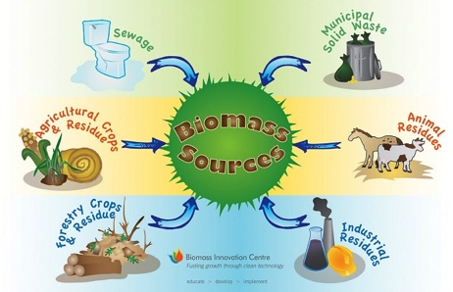
III.Kết luận
Trong tương lai xăng sinh học có thể là nguồn năng lượng được sử dụng rộng rãi khi nó có thể được chế biến từ nguồn nguyên liệu tái chế như phế thải rác rến ở thành phố, dư thừa thực vật (rơm, rạ…) từ thực vật hoang dại hay thực vật được canh tác trên những vùng đất không thích hợp để phát triển cây trồng, đất khô cằn. năng lượng để chế biến và sản xuất xăng sinh học cũng phải “xanh”.

Slide 30


